Slide 1
CONSTANTES e VARIÁVEIS

Slide 2
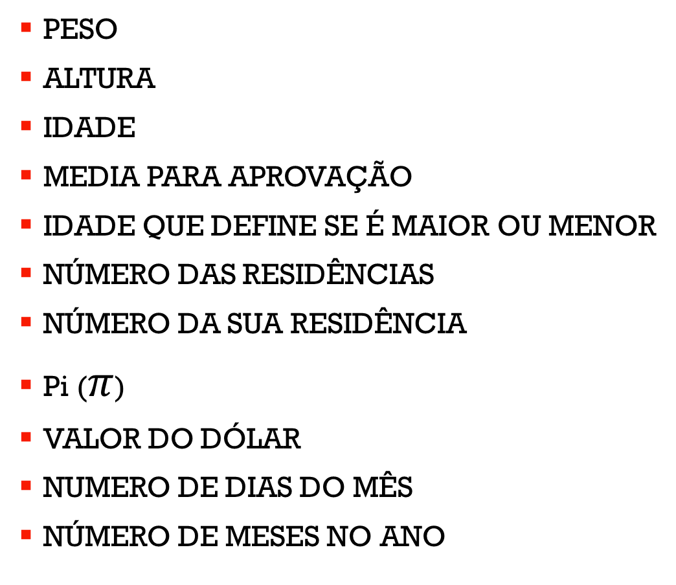
Qual dos dados ao lado representam as Constantes
PESO
ALTURA
IDADE
MEDIA PARA APROVAÇÃO
IDADE QUE DEFINE SE É MAIOR OU MENOR
NÚMERO DAS RESIDÊNCIAS
NÚMERO DA SUA RESIDÊNCIA
Pi ($π$)
VALOR DO DÓLAR
NUMERO DE DIAS DO MÊS
NÚMERO DE MESES NO ANO

Slide 3
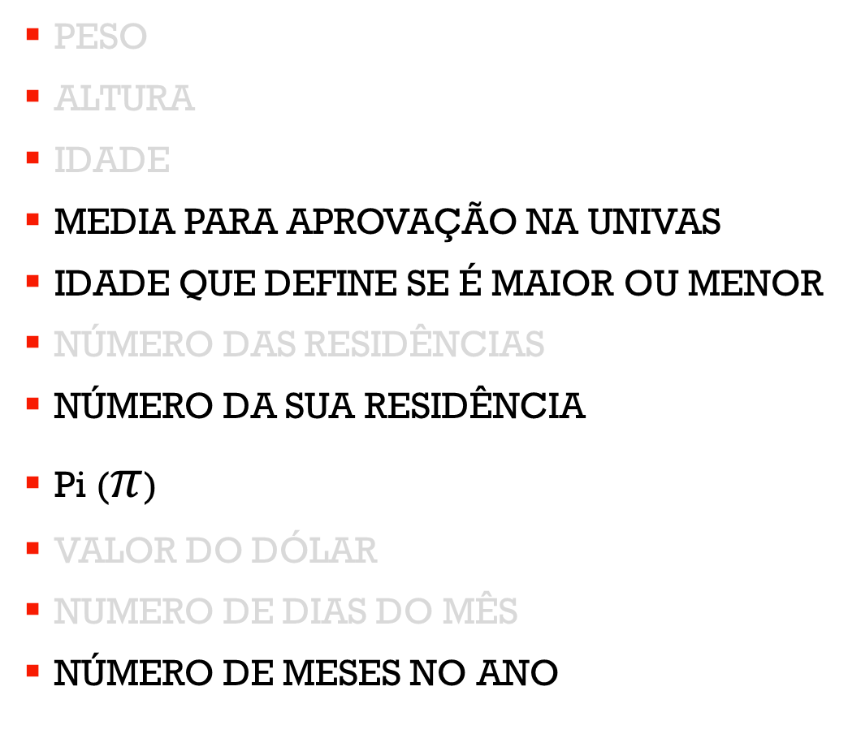
Qual dos dados ao lado representam as Constantes
PESO
ALTURA
IDADE
MEDIA PARA APROVAÇÃO NA UNIVAS
IDADE QUE DEFINE SE É MAIOR OU MENOR
NÚMERO DAS RESIDÊNCIAS
NÚMERO DA SUA RESIDÊNCIA
Pi ($π$)
VALOR DO DÓLAR
NUMERO DE DIAS DO MÊS
NÚMERO DE MESES NO ANO

Slide 4
Qual dos dados ao lado representam as Variáveis
PESO
ALTURA
IDADE
MEDIA PARA APROVAÇÃO
IDADE QUE DEFINE SE É MAIOR OU MENOR
NÚMERO DAS RESIDÊNCIAS
NÚMERO DA SUA RESIDÊNCIA
Pi ($π$)
VALOR DO DÓLAR
NUMERO DE DIAS DO MÊS
NÚMERO DE MESES NO ANO

Slide 5
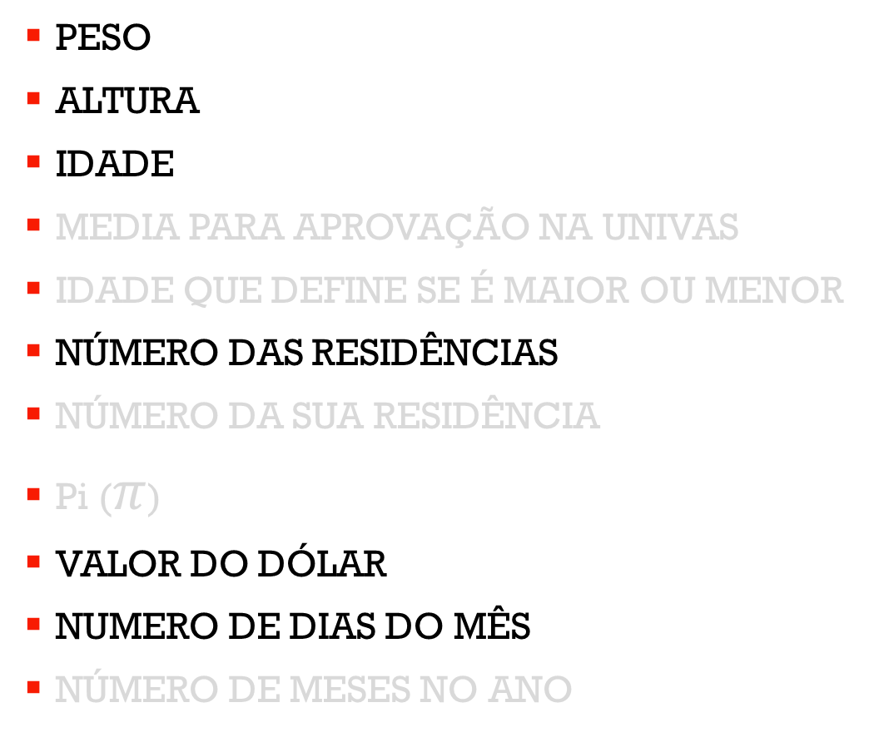
Qual dos dados ao lado representam as Variáveis
PESO
ALTURA
IDADE
MEDIA PARA APROVAÇÃO NA UNIVAS
IDADE QUE DEFINE SE É MAIOR OU MENOR
NÚMERO DAS RESIDÊNCIAS
NÚMERO DA SUA RESIDÊNCIA
Pi ($π$)
VALOR DO DÓLAR
NUMERO DE DIAS DO MÊS
NÚMERO DE MESES NO ANO

Slide 6
Qual das informações ao lado representam os tipos de Variáveis
VALOR
QUANTIDADE
INTEIRO
TIPO
NUMERO
DATA
DUZIA
TEXTO
STRING
CARACTER
DADOS
LOGICO
FRAÇÃO
SINAL

Slide 7
Qual das informações ao lado representam os tipos de Variáveis
VALOR
QUANTIDADE
INTEIRO
REAL
NUMERO
DATA
DUZIA
TEXTO
STRING
CARACTER
DADOS
LOGICO
FRAÇÃO
SINAL

Slide 8
Qual das informações possui nomes válidos de Variáveis
VALOR DO DOLAR
QUANT.DE.DINHEIRO
PESO_DA_PESSOA
NUM_DIAS
TOTALCOMPRA
DATA_DOPGTO
MEIA-DUZIA
NOME COMPLETO
SOBRENOME
3ºMESDOANO
11PASSOS
IDADEDOFILHO1
PESODOFILHO2
PESSOA+ALTA
[TIMESDOBRASIL]
CARRO+CARO
N_ESTADOS_BRASIL
XYZ
ABC5
_TEMPERATURA
DIA_OU_NOITE?
A1_B2_C3
RUA:NUMERO
QUAL*LADO?

Slide 9
Qual das informações possui nomes válidos de Variáveis
VALOR DO DOLAR
QUANT.DE.DINHEIRO
PESO_DA_PESSOA
NUM_DIAS
TOTALCOMPRA
DATA/DO/PGTO
MEIA-DUZIA
NOME COMPLETO
SOBRENOME
3ºMESDOANO
11PASSOS
IDADEDOFILHO1
PESODOFILHO2
PESSOA+ALTA
[TIMESDOBRASIL]
CARRO+CARO
N_ESTADOS_BRASIL
XYZ
ABC5
_TEMPERATURA
DIA_OU_NOITE?
A1_B2_C3
RUA:NUMERO
QUAL*LADO?

Slide 10
Qual das informações ao lado representam Variáveis do tipo INTEIRO
VALOR
QUANTIDADE
NUM_PESSOAS
TOTAL_LETRAS
TEMPERATURA
DIA_DO_MES
MÊS_DO_ANO
NOME
IDADE
PESO
SALARIO
TROCO
KILOMETROS
DISTANCIA

Slide 11
Qual das informações ao lado representam Variáveis do tipo INTEIRO
VALOR
QUANTIDADE
NUM_PESSOAS
TOTAL_LETRAS
TEMPERATURA
DIA_DO_MES
MÊS_DO_ANO
NOME
IDADE
PESO
SALARIO
TROCO
KILOMETROS
DISTANCIA

Slide 12
Qual das informações ao lado representam Variáveis do tipo REAL
VALOR
QUANTIDADE
NUM_PESSOAS
TOTAL_LETRAS
TEMPERATURA
DIA_DO_MES
MÊS_DO_ANO
NOME
IDADE
PESO
SALARIO
TROCO
KILOMETROS
DISTANCIA

Slide 13
Qual das informações ao lado representam Variáveis do tipo REAL
VALOR
QUANTIDADE
NUM_PESSOAS
TOTAL_LETRAS
TEMPERATURA
DIA_DO_MES
MÊS_DO_ANO
NOME
IDADE
PESO
SALARIO
TROCO
KILOMETROS
DISTANCIA

Slide 14
Qual das informações ao lado representam Variáveis do tipo CARACTER
NOME
ENDEREÇO
TELEFONE
ESTADOCIVIL
TELEFONE
SEXO
TAMANHO_CAMISA
CONHECE

Slide 15
Qual das informações ao lado representam Variáveis do tipo CARACTER
NOME
ENDEREÇO
TELEFONE
ESTADOCIVIL
TELEFONE
SEXO
TAMANHO_CAMISA
CONHECE

Slide 16
Qual das informações ao lado representam Variáveis do tipo TEXTO / STRING
NOME
ENDEREÇO
TELEFONE
IDADE
ANDAR
MENSALIDADE
TAMANHO_CALÇADO
CEP
CPF
DESCONTO

Slide 17
Qual das informações ao lado representam Variáveis do tipo TEXTO / STRING
NOME
ENDEREÇO
TELEFONE
IDADE
ANDAR
MENSALIDADE
TAMANHO_CALÇADO
CEP
CPF
DESCONTO

Slide 18
Qual das informações ao lado representam Variáveis do tipo DATA / HORA
DATA_NASC
HORADACONSULTA
DATA_DA_ENTREGA
TOTAL_MINUTOS
HORA_AGORA
DIA_BISSEXTO
FERIADO_SANTO
NUMERO_DE_FERIADOS

Slide 19
Qual das informações ao lado representam Variáveis do tipo DATA / HORA
DATA_NASC
HORADACONSULTA
DATA_DA_ENTREGA
TOTAL_MINUTOS
HORA_AGORA
DIA_BISSEXTO
FERIADO_SANTO
NUMERO_DE_FERIADOS

Slide 20
Qual das informações ao lado representam Variáveis do tipo LOGICO
PRESENCA
DOR
DISTANCIA
ACERTOU
PASSOU
CONTINUA

